Slide 1
Computação
Evolutiva
Aula 8 – Algoritmos Genéticos
(Parte IV)
Prof. Paulo Salgado

Slide 2
Roteiro
• Possibilidade de Recombinação de
Múltiplos Pais
• Modelos de População
• Processos de Seleção
• Exemplo de um AG

Slide 3
Recombinação de Múltiplos Pais
Relembrar que não estamos totalmente vinculados às particularidades naturais
Notando que a mutação usa 1 cromossomo, e o cruzamento “tradicional” usa 2, a extensão
para cruzamentos com no. de cromossomos > 2 pode ser examinado
Examinado desde 1960’s, ainda é de uso raro.
Porém estudos indicam usabilidade
Oportunidade de experimentar esquemas de reprodução que não existem na Biologia

Slide 4
Recombinação de Múltiplos Pais
Muitos exemplos que podem ser classificados em:
Baseado na frequência dos genes, e.g. p-sexual voting recombination generaliza o cruzamento uniforme
Baseado na segmentação e recombinação dos pais (generalização do crossover de n-pontos)
Baseado em operacões numéricas em genes de valores reais, e.g., operadores generalizados de cruzamento aritmético.
OBS: Contudo, o benefício do uso da recombinação com p > 2 depende do operador e do problema tratado.

Slide 5
Modelos de População
Os AGS usam modelos genéricos
Cada indivíduo sobrevive por exatamente uma geração
Todo o conjunto dos pais é substituído por sua prole
Em outra vertente, existem os modelos steady-state
Um filho é criado por geração
Um membro da população é substituído

Slide 6
Modelos de População
Gap Geracional
Seja o tamanho da população - µ
Seja a quantidade da prole gerada - λ
Neste caso, λ (< µ) indivíduos velhos são
substituídos por λ indivíduos novos
A razão λ/µ define os Gaps Geracionais - percentagem da população que é substituída
Modelo: GENITOR GENETIC ALGORITHM (GGA)
Usualmente λ = 1, implicando em um gap de 1/µ

Slide 7
Competição Baseada em fitness
A seleção pode ocorrer em dois lugares
Seleção de pais na geração atual
Seleção a partir dos pais + prole para a geração da próxima geração (seleção por sobrevivência)
Os operadores de seleção trabalham sobre a totalidade dos indivíduos
São independentes da representação
Distinção entre seleção
Operadores: definem as probabilidades de seleção
Algoritmos: definem como as probabilidades são implementadas

Slide 8
Exemplo de Implementação: AGS
Número esperado de cópias de um indivíduo i
^{E(n}i ⁾ = µ ⋅
f (i)
Σ f_{i}
Onde µ = tamanho da Pop., f(i) = é o fitness de i, e Σ f_{i} é o fitness total da população
Algoritmo da Roleta
Dada a distribuição de probabilidade, gire a roleta n vezes para selecionar n indivíduos
Não há nenhuma garantia sobre o valor de n_{i}
Stochastic Universal Sampling (SUS) Algorithm
Baker’s SUS Algorithm
N ponteiros da roleta igualmente espaçados e um giro
Visa aumentar a convergência do AGS, aumentando as chances de escolha de melhores indivíduos
Garante: Piso(E(n_{i})) ≤ n_{i} ≤ Teto(E(n_{i}))

Slide 9
Seleção Proporcional ao Fitness
Problemas Incluem
Um membro com alto fitness pode rapidamente dominar os demais indivíduos da população com baixo fitness – Convergência Prematura
Se os fitness são semelhantes há a perda da pressão da seleção Natural
Altamente susceptível a transposição de funções, e.g. adição de valores fixos fazem o fitness se comportar de maneira diferente

Slide 10
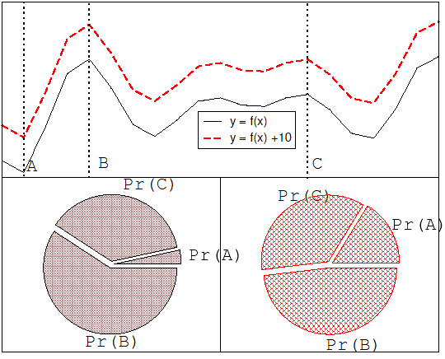
Transposição de Funções

Slide 11

Seleção Proporcional ao Fitness
Escalonamento pode resolver os dois últimos
problemas
• Janelas:
• Onde β
é
o pior fitness médio nas
últimas
n geracões
• Escalonamento Sigma (Goldberg):
• Incorpora média e desvio padrão e c é uma constante, usualmente 2.0

Slide 12
Seleção Baseada em Rank
Tenta remover os problemas gerados pela seleção
baseada em fitness (absoluto)
Seleção Baseada em probabilidades relativas
Tenta preservar a pressão de seleção
Rank da população é feito de acordo com o fitness e a seleção é baseada no rank, onde o melhor tem rank µ (tam. da pop.) e o pior tem rank 1
Impõe um overhead em ordenamento, porém é usualmente desprezível quando comparado ao tempo de avaliação de fitness.

Slide 13
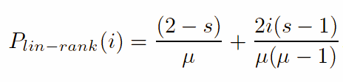
Rankeamento Linear
s ≤ 2.0
Parametrizado pelo fator s: 1.0 ≤
Mede a vantagem do melhor indivíduo
Exemplo com 3 indivíduos

Slide 14
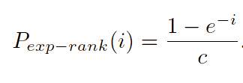
Rankeamento Exponencial
O Rankeamento linear é limitado pela pressão de seleção
Rankeamento exponencial pode alocar mais do que duas cópias do indivíduo para melhor fitness
O fator de normalização c é dependente do tamanho da população, que é escolhida para ser 1
Calcule para i = [0,1,2,3,4,5,10] e c = 5.42

Slide 15
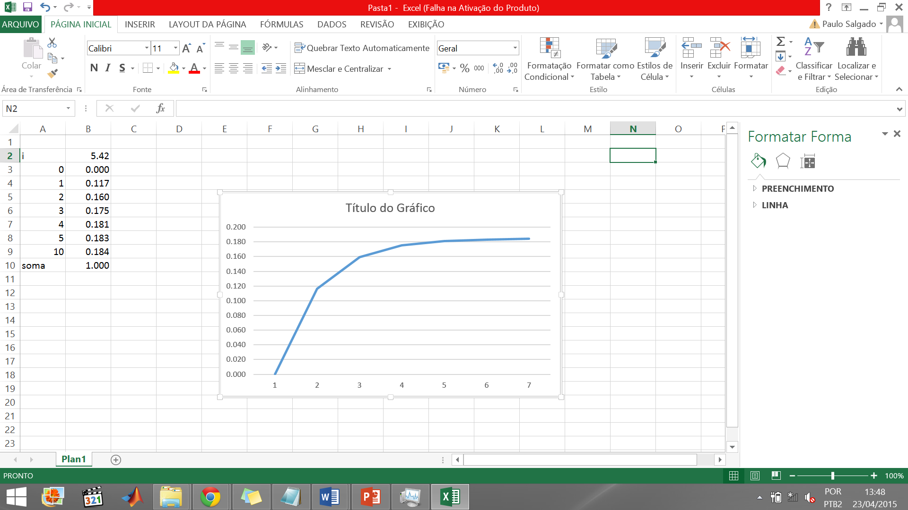

Slide 16
Seleção por Torneio
Os métodos citados atuam sobre uma estatística global da população
paralelas
Poderia ser um gargalo sobre máquina
Pode haver problemas com populações muito grandes
É um operador que não requer qualquer conhecimento global da população
Procedimento informal
Pegue k membros de forma aleatória e então selecione o melhor dentre eles
Repita o processo para a seleção de mais indivíduos

Slide 17
Seleção por Torneio
A Probabilidade de seleção do indivíduo i irá depender:
Rank de i
Tamanho da amostra (torneio) k
Quanto maior K maior a pressão de seleção
Competidores com recolocação
Se competidores sem recolocação – aumento da pressão de seleção
A ideia é que indivíduos de menor fitness sempre possam ser selecionados mais de uma vez e competir entre si.
Se o mais alto fitness sempre ganha (determinístico) ou se este acontece com probabilidade p < 1.0
Para k=2, o tempo para o indivíduo de mais alto fitness assumir a população é o mesmo que o rankeamento linear com s=2⋅p

Slide 18
Seleção por Sobrevivência
A maior parte dos métodos citados são usados para a seleção dos pais
A seleção por sobrevivência pode ser dividida em duas classes
Seleção baseada em idade
Cada indivíduo sobrevive por n iterações
No AGS o indivíduo sobrevive apenas uma iteração
Seleção baseada em fitness
  Seleciona indivíduos a partir da população (pais e filhos).
  Métodos possíveis: proporcional ao fitness, baseado-rank, torneio, substituir pior, e elitismo.

Slide 19
Duas Classes Especiais
Elitismo
Muito utilizado
Mantêm pelo menos uma cópia da melhor solução
GENITOR (“delete o pior”)
Processo de deletar o pior indivíduo
Melhora rapidamente a aptidão média da população e podem convergir prematuramente.
Geralmente é usada com grandes populações (~ centenas de indivíduos) ou com uma política de não duplicatas de indivíduos

Slide 20
Especificação do Mini-Projeto das 8 Rainhas

Slide 21
Exemplo: AG Baseado em Ordem
Problema de escalonamento de tarefas vinculadas
• J é um conjunto de tarefas
• O é um
• M é um
conjunto de operadores
conjunto de máquinas
O × M define quais máquinas podem desempenhar
• ABLE
quais
⊆
operadores
• PRE ⊆ O × O define quais operadores podem preceder outros
operadores
• DUR: ⊆ O × M → IR define a duração de o∈ O em m ∈ M

Slide 22
Exemplo: AG Baseado em Ordem
• A
•
meta:
Encontrar o escalonamento tal que
• Completo: Todas as tarefas sejam escalonadas
• Correto: Todas as condicões definidas por ABLE e por PRE sejam satisfeitas
• Ótima: O Custo total do escalonamento seja o mínimo

Slide 23
Exemplo: AG Baseado em Ordem
Representação: Os indivíduos são permutacões
  As Permutacões são decodificadas para os escalonamentos
O fitness de uma permutação é o inverso de seu custo
Use quaisquer operadores adequados de mutação e cruzamento
Use uma seleção de sobrevivência
Use inicialização aleatória

Slide 24

Exemplo: Escalonamento de Máquinas – Métodos

